Slide 1


Slide 2


LUIZ HENRIQUE NÉIA GIAVINA-BIANCHI
Procurador do Legislativo da Câmara Municipal de Jacarezinho desde 2010;
Graduado em Direito pela UENP;
Pós-Graduado em Direito Civil e Direito Processual Civil pela FAESO;
Pós-Graduado em Gestão Pública pela UEPG;
Pós-Graduado em Direito Administrativo pela UENP;
Pós-Graduado em MBA em Nova Lei de Licitações pela UNYPÓS;
Pós-Graduado em Direito Municipal pela ESA;
Pós-Graduado em Lei Geral de Proteção de Dados pela LEGALE;
Pós-Graduado em MBA em Nova Lei de Licitações pela PÓLIS CIVITAS/TCE-PR;
Pós-Graduado em Direito e Processo Constitucional pela LEGALE;
Pós-Graduado em Advocacia na Fazenda Pública pela LEGALE;
Mestre em Ciência Jurídica pela UENP.

Slide 3
Roteiro Formal das Compras Diretas

Slide 4


Período:
Das 9h00min até 12h00min

Slide 5
Roteiro Formal das Dispensas e Inexigibilidades
1 Exigência de processo formal
2 Agente Público responsável pelo procedimento
3 Estudos Técnicos Preliminares
4 Cotação de preços:
a) Nas Dispensas (preços de mercado)
b) Nas Inexigibilidades (preços de mercado/entre os do fornecedor)
5 Verificação da existência de dotação orçamentária
6 Parecer jurídico:
a) Exigido
b) Dispensado
7 Ratificação da autoridade
8 A participação de ME e EPP
9 Exigência ou não de contrato (serviços e/ou compras)
10 Publicação do resultado
11 Cuidados e Recomendações
a) Verificações obrigatórias!
b) Revisões preventivas!
c) Regulamentações necessárias!

Slide 6

Nova Lei de Licitações. Será mesmo uma novidade?

Slide 7
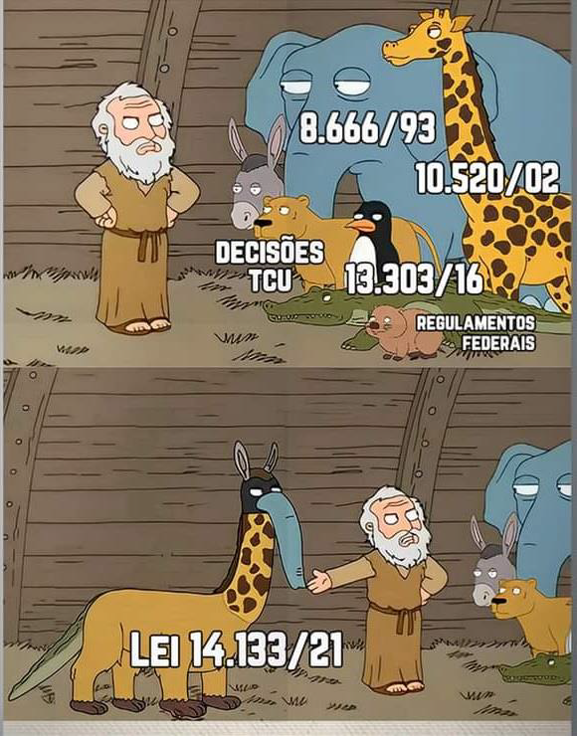

Slide 8
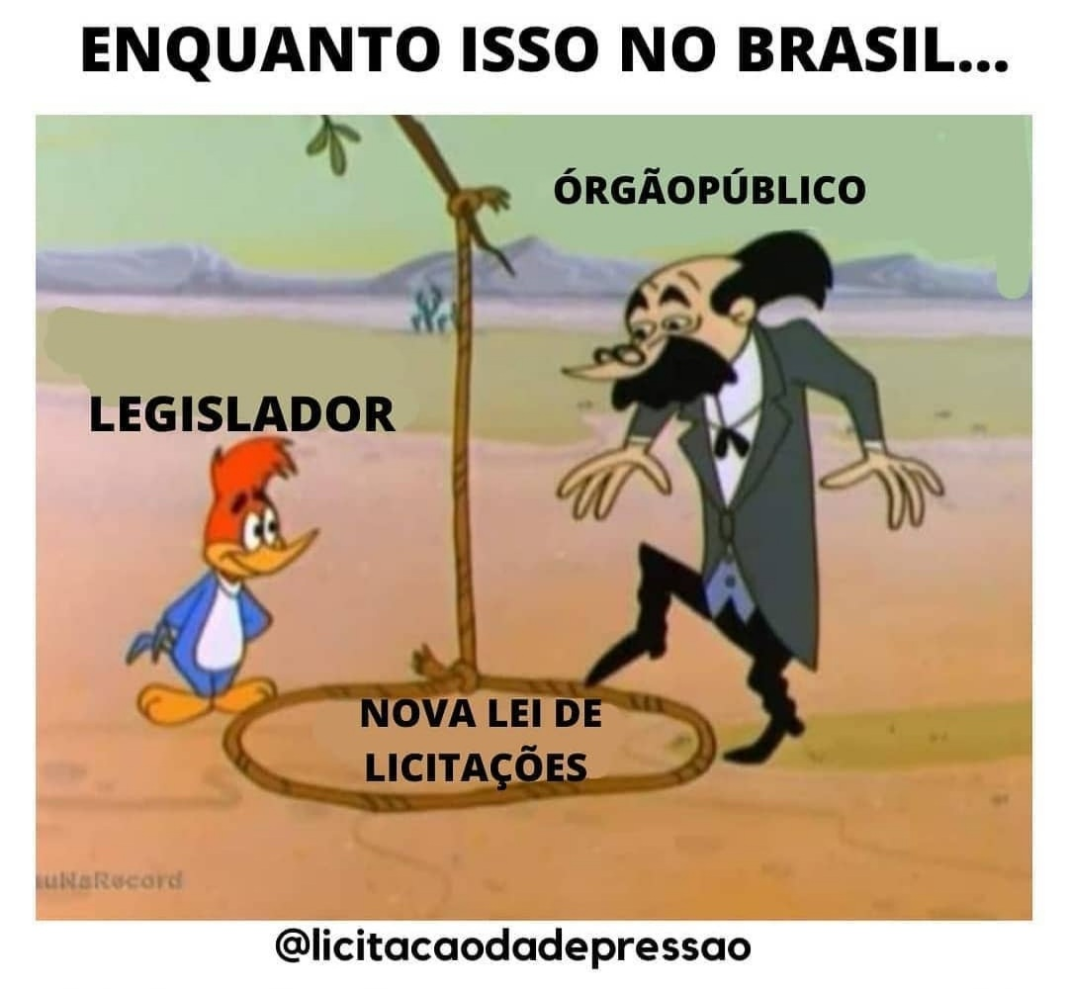

Slide 9


Slide 10
Do procedimento na contratação direta
Ausência de licitação é ≠ de contratação informal, sem observância de formalidades prévias.
Contratação direta exige procedimento administrativo prévio com a observância de etapas e formalidades.
Somente em situações limites se admite a contratação sem o prévio procedimento administrativo, como no caso de contratações emergenciais cuja demora do procedimento afete o interesse público. Entretanto, mesmo assim, haverá necessidade de processo posterior para justificar a emergência.

Slide 11
AUSÊNCIA DE CONTRATO
Art. 95. O instrumento de contrato é obrigatório, salvo nas seguintes hipóteses, em que a Administração poderá substituí-lo por outro instrumento hábil, como carta-contrato, nota de empenho de despesa, autorização de compra ou ordem de execução de serviço:
I - dispensa de licitação em razão de valor;
II - compras com entrega imediata e integral dos bens adquiridos e dos quais não resultem obrigações futuras, inclusive quanto a assistência técnica, independentemente de seu valor.
§ 1º Às hipóteses de substituição do instrumento de contrato, aplica-se, no que couber, o disposto no art. 92 desta Lei.

Slide 12
AUSÊNCIA DE PROCEDIMENTO
Art. 95. § 2º É nulo e de nenhum efeito o contrato verbal com a Administração, salvo o de pequenas compras ou o de prestação de serviços de pronto pagamento, assim entendidos aqueles de valor não superior a R$ 10.000,00 (dez mil reais). *Valor atualizado: R$ 12.545,11 .
CUIDADO!!!
OBS: Muitos municípios instituem o regime de adiantamento ou de reembolso. Devendo ter lei regulamentando!
OBS 2: É medida excepcional devendo ser exaustivamente justificada!
OBS: Dispensa de Procedimento é ≠ de Dispensa de Contrato e ≠ de Dispensa de Parecer do Art. 53 § 5º!

Slide 13


Consulta: contratação verbal de pequenas compras deve ser feita com adiantamento
A contratação verbal com a administração pública que tenha por objeto pequenas compras ou a prestação de serviços de pronto pagamento, assim entendidos aqueles de valor não superior a R$ 10.000,00 - parágrafo 2º do artigo 95 da Lei nº 14.133/21 (a nova Lei de Licitações) -, somente pode ser feita sob o regime de adiantamento ou de suprimento de fundos, em decorrência da interpretação sistemática com o artigo 68 da Lei nº 4.320/64 (Lei do Orçamento Público).
Entidade da administração indireta pode regulamentar o procedimento no âmbito de sua competência, independentemente da manifestação do ente da administração direta à qual esteja vinculada, por tratar-se de pessoas jurídicas distintas, desde que seja observado o regime de adiantamento ou de suprimento de fundos.
Essa é a orientação do Tribunal de Contas do Estado do Paraná (TCE-PR), em resposta à Consulta formulada pela Fundação Cultural de Campo Mourão, por meio do qual questionou se as disposições parágrafo 2º do artigo 95 da Lei nº 14.133/21 correspondem à mesma situação disposta no artigo 68 da Lei nº 4.320/64; e se os procedimentos demandariam regulamentação.
Fonte: https://www1.tce.pr.gov.br/noticias/consulta-contratacao-verbal-de-pequenas-compras-deve-ser-feita-com-adiantamento/11374/N

Slide 14
Agentes Públicos responsáveis pelo procedimento

Slide 15
Agente de Contratação
Art. 6º [...]
LX - agente de contratação: pessoa designada pela autoridade competente, entre servidores efetivos ou empregados públicos dos quadros permanentes da Administração Pública, para tomar decisões, acompanhar o trâmite da licitação, dar impulso ao procedimento licitatório e executar quaisquer outras atividades necessárias ao bom andamento do certame até a homologação.
Art. 8º A licitação será conduzida por AGENTE DE CONTRATAÇÃO, pessoa designada pela autoridade competente, ENTRE SERVIDORES EFETIVOS OU EMPREGADOS PÚBLICOS DOS QUADROS PERMANENTES DA ADMINISTRAÇÃO PÚBLICA, para tomar decisões, acompanhar o trâmite da licitação, dar impulso ao procedimento licitatório e executar quaisquer outras atividades necessárias ao bom andamento do certame até a homologação.

Slide 16
Vedações ao Agente de Contratação
Art. 9º É vedado ao agente:
I - admitir, prever, incluir ou tolerar, nos atos que praticar, situações que:
a) comprometam, restrinjam ou frustrem o caráter competitivo do processo licitatório, inclusive nos casos de participação de sociedades cooperativas;
b) estabeleçam preferências ou distinções em razão da naturalidade, da sede ou do domicílio dos licitantes;
c) sejam impertinentes ou irrelevantes para o objeto específico do contrato;
II - estabelecer tratamento diferenciado de natureza comercial, legal, trabalhista, previdenciária ou qualquer outra entre empresas brasileiras e estrangeiras, inclusive no que se refere a moeda, modalidade e local de pagamento, mesmo quando envolvido financiamento de agência internacional;
III - opor resistência injustificada ao andamento dos processos e, indevidamente, retardar ou deixar de praticar ato de ofício, ou praticá-lo contra disposição expressa em lei.
§ 1º Não poderá participar, direta ou indiretamente, da licitação ou da execução do contrato agente público de órgão ou entidade licitante ou contratante, devendo ser observadas as situações que possam configurar conflito de interesses no exercício ou após o exercício do cargo ou emprego, nos termos da legislação que disciplina a matéria.

Slide 17
O Professor Marçal Justen Filho lembra que:
[...] o agente de contratações deverá desempenhar as suas atividades com diligência. Cabe-lhe fiscalizar a atuação da equipe de apoio e identificar, quando possível, falhas e defeitos. Não haverá isenção de responsabilidade nos casos em que o defeito na atuação da equipe de apoio era identificável por um sujeito diligente e capacitado. (JUSTEN FILHO, Marçal. Comentários à Lei de Licitações e Contratações Administrativas. São Paulo: RT, 2021, p. 217)

Slide 18

https://www.ead.pr.gov.br/login/index.php

Slide 19

https://www.ead.pr.gov.br/login/index.php

Slide 20

https://www.ead.pr.gov.br/login/index.php

Slide 21
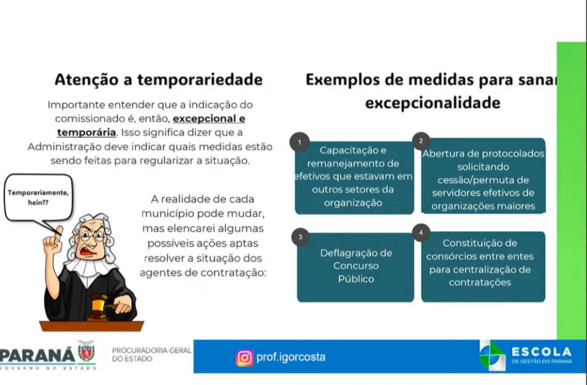
https://www.ead.pr.gov.br/login/index.php

Slide 22
Gestão por competência

Slide 23
Gestão por competência
Art. 7º Caberá à autoridade máxima do órgão ou da entidade, ou a quem as normas de organização administrativa indicarem, promover gestão por competências e designar agentes públicos para o desempenho das funções essenciais à execução desta Lei que preencham os seguintes requisitos:
I - sejam, preferencialmente, servidor efetivo ou empregado público dos quadros permanentes da Administração Pública;
II - tenham atribuições relacionadas a licitações e contratos OU possuam formação compatível ou qualificação atestada por certificação profissional emitida por escola de governo criada e mantida pelo poder público; e
III - não sejam cônjuge ou companheiro de licitantes ou contratados habituais da Administração nem tenham com eles vínculo de parentesco, colateral ou por afinidade, até o terceiro grau, ou de natureza técnica, comercial, econômica, financeira, trabalhista e civil.

Slide 24
O Professor Marçal Justen Filho lembra que:
[...] a obrigatoriedade da adoção da gestão por competências acarreta a redução da autonomia reconhecida à autoridade superior, especialmente no tocante à designação dos subordinados para desempenho de atividade em licitação e contratação.
[...] mas as decisões adotadas somente serão válidas na medida em que observem padrões mínimos de gestão por competência. (JUSTEN FILHO, Marçal. Comentários à Lei de Licitações e Contratações Administrativas. São Paulo: RT, 2021, p. 195)

Slide 25
Responsabilidades e responsabilizações
Segundo Marçal Justen Filho:
Usualmente, pune-se o agente de mais baixa hierarquia.
Autoridade superior nunca pratica de fato o ato de deu ensejo a punição e acaba sendo o último a ser punida.
A ideia do “eu não sabia” tende a ser eliminado pela 14.133 diante do dever de ação diligente da autoridade superior.
Autoridade Superior deve impedir desvios falhas e imperfeições. A ausência da ação direta não autoriza a sua não responsabilização.
Fundamentos previstos no artigo 7º.
(JUSTEN FILHO, Marçal. Palestra – IAP-PR “Nova lei de licitações e seus aspectos positivos) https://www.youtube.com/watch?v=6XV9xbLhzrI&t=93s

Slide 26
Responsabilidades e responsabilizações
Segundo Marçal Justen Filho, ainda:
O desrespeito ao disposto no Artigo 7º (nomeação por gestão de competência ou desrespeito à segregação de funções) pode implicar responsabilização à autoridade nomeante. A configuração da infração independe de dano ao erário, sendo que se este ocorrer agravaria a pena da autoridade. (JUSTEN FILHO, Marçal. Comentários à Lei de Licitações e Contratações Administrativas. São Paulo: RT, 2021, p. 195)

Slide 27
Responsabilidades e responsabilizações
“Nos termos de diversos julgados desta Corte de Contas, considero que cabe a responsabilização de agentes políticos, ainda que não tenham praticado atos administrativos, quando ficar evidenciado que as irregularidades detectadas, por sua amplitude ou relevância, demonstrem que houve omissão da autoridade, no seu dever de supervisão hierárquico” (Acórdão 3.576/2019, 1ª Câm., rel. Min. Benjamin Zymler)

Slide 28
Capacitação na Constituição Federal
CF Art. 37. A administração pública direta e indireta de qualquer dos Poderes da União, dos Estados, do Distrito Federal e dos Municípios obedecerá aos princípios de legalidade, impessoalidade, moralidade, publicidade e eficiência e, também, ao seguinte:
CF Art. 39, § 2º A União, os Estados e o Distrito Federal manterão escolas de governo para a formação e o aperfeiçoamento dos servidores públicos, constituindo-se a participação nos cursos um dos requisitos para a promoção na carreira, facultada, para isso, a celebração de convênios ou contratos entre os entes federados.

Slide 29
Capacitação na NLL
Art. 7º II - tenham atribuições relacionadas a licitações e contratos ou possuam formação compatível ou qualificação atestada por certificação profissional emitida por escola de governo criada e mantida pelo poder público; e
Art. 173. Os tribunais de contas DEVERÃO, por meio de suas escolas de contas, promover eventos de capacitação para os servidores efetivos e empregados públicos designados para o desempenho das funções essenciais à execução desta Lei, incluídos cursos presenciais e a distância, redes de aprendizagem, seminários e congressos sobre contratações públicas.

Slide 30
Municípios devem qualificar seus servidores para licitações e gestão de contratos
Servidores públicos devem ser capacitados quanto às regras estabelecidas na Nova Lei de Licitações, não somente em relação à elaboração e condução de certames, mas também em relação ao acompanhamento da execução contratual.
Guimarães ressaltou que durante a execução do Contrato nº 50/17 não fora exigida garantia contratual; não haviam sido designados fiscal da obra e gestor do contrato; e não haviam sido preenchidos os diários de obra. Ele lembrou que o contrato fora rescindido unilateralmente em 2021, em razão de a contratada ter atrasado e, posteriormente, paralisado definitivamente a obra.
Mas o conselheiro levou em consideração o fato de tratar-se de município de pequeno porte, com cerca de 22 mil habitantes, que não dispõe das melhores estruturas e dos melhores quadros de pessoal para o atendimento das mais variadas exigências previstas na Lei de Licitações. Além disso, ele destacou que as exigências legais referentes às omissões praticadas não eram evidentes para os agentes públicos indicados como responsáveis e, por isso, seus atos não podem ser considerados como erros grosseiros; e também não foi verificada a ocorrência de dolo.
https://www1.tce.pr.gov.br/noticias/municipios-devem-qualificar-seus-servidores-para-licitacoes-e-gestao-de-contratos/12279/N

Slide 31
Segregação de funções

Slide 32
Segregação de Funções como Princípio.
Art. 5º Na aplicação desta Lei, serão observados os princípios da legalidade, da impessoalidade, da moralidade, da publicidade, da eficiência, do interesse público, da probidade administrativa, da igualdade, do planejamento, da transparência, da eficácia, da SEGREGAÇÃO DE FUNÇÕES, da motivação, da vinculação ao edital, do julgamento objetivo, da segurança jurídica, da razoabilidade, da competitividade, da proporcionalidade, da celeridade, da economicidade e do desenvolvimento nacional sustentável, assim como as disposições do Decreto-Lei nº 4.657, de 4 de setembro de 1942 (Lei de Introdução às Normas do Direito Brasileiro).

Slide 33
Segregação de Funções para Levi Rodrigues Vaz
Em suma, o princípio da segregação de funções veda o exercício de múltiplas funções suscetíveis a riscos por um mesmo agente, tanto público quanto privado. A ideia por trás deste princípio é de que QUANTO MAIOR A ATUAÇÃO NA CONTRATAÇÃO E NA GESTÃO DE CONTRATOS POR UM AGENTE ISOLADO, MAIOR O RISCO DE OCULTAÇÃO DE ERROS, FRAUDES E FALHAS, INCLUSIVE CORRUPÇÃO E DESVIOS DE RECURSOS PÚBLICOS. VAZ, Levi Rodrigues. Manual da Nova Lei de Licitações. Curitiba: Via Jurídica, 2022, p. 43)

Slide 34
É obrigatória a segregação de funções?
Para Marçal Justen Filho, a lei impõe, de modo compulsório, a observância da segregação de funções na condução das licitações e contratações! (JUSTEN FILHO, Marçal. Comentários à Lei de Licitações e Contratações Administrativas. São Paulo: RT, 2021, p. 198)

Slide 35
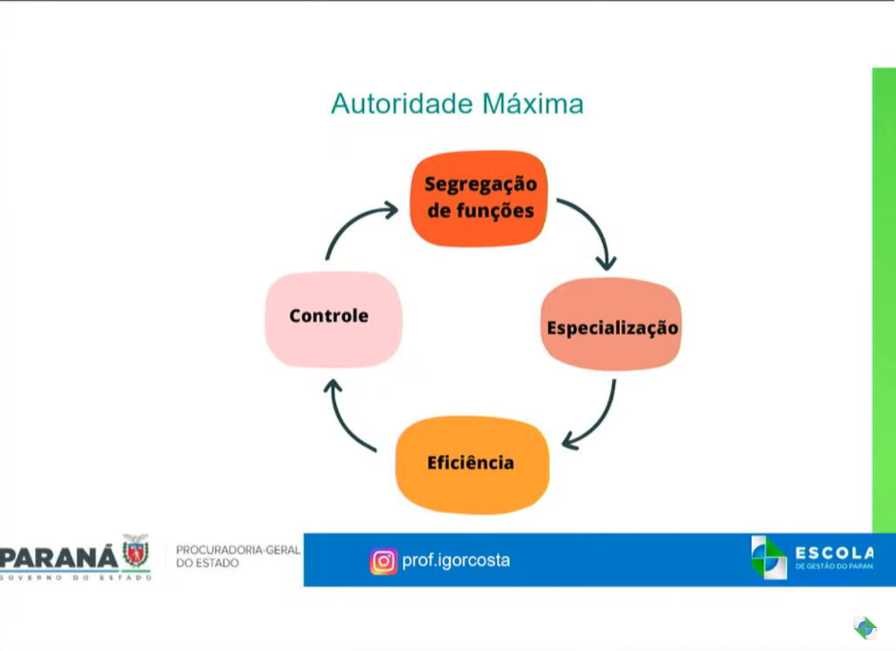
https://www.ead.pr.gov.br/login/index.php

Slide 36
Consulta: Vedação de participação em procedimento licitatório ou de contratação de empresa que possua como sócio cônjuge, companheiro ou parente em linha reta, colateral ou por afinidade, até o terceiro grau, de integrante do Controle Interno da entidade licitante
“É vedada a participação em licitação ou a contratação de empresa que possua em seu quadro societário cônjuge, companheiro ou parente em linha reta, colateral ou por afinidade, até o terceiro grau, inclusive, de integrante do Controle Interno da entidade licitante.”
Consulta com força normativa - Processo n° 425856/20 - Acórdão n°2145/21 Tribunal Pleno- Conselheiro Ivans Lelis Bonilha Tribunal Pleno

Slide 37

Consulta: Município pode normatizar segregação de funções em processos licitatórios
Um município pode, dentro da sua esfera de competência, normatizar a segregação de funções no processo licitatório. Essa regulação deve ser, preferencialmente, realizada por meio de decreto, com observância aos limites constitucionais, às diretrizes gerais traçadas pela Lei nº 14.133/21 (Lei de Licitações e Contratos) e às normas federais; e em respeito aos princípios constitucionais da administração pública.
Essa é a orientação do Tribunal de Contas do Estado do Paraná (TCE-PR, em resposta à Consulta formulada pelo Município de Ponta Grossa, por meio da qual questionou se lei municipal poderia delimitar os critérios para segregação de funções nas fases interna e externa da licitação.
Disponível em: https://www1.tce.pr.gov.br/noticias/consulta-municipio-pode-normatizar-segregacao-de-funcoes-em-processos-licitatorios/11969/N

Slide 38
Estudos Técnicos Preliminares

Slide 39

Planejamento:

Slide 40

p) Planejamento de Compras

Slide 41
Planejamento de Compras
Art. 5º Na aplicação desta Lei, serão observados os princípios da legalidade, da impessoalidade, da moralidade, da publicidade, da eficiência, do interesse público, da probidade administrativa, da igualdade, do planejamento, [...]
Nova lei traz diversas ferramentas do planejamento das compras: Plano de Contratações anual; Estudo Técnico Preliminar; Termo de Referência; Anteprojeto; Projeto Básico; Projeto Executivo.

Slide 42
Instrumentos de Planejamento - PCA
Art. 12 VII - a partir de documentos de formalização de demandas, os órgãos responsáveis pelo planejamento de cada ente federativo poderão, na forma de regulamento, elaborar plano de contratações anual, com o objetivo de racionalizar as contratações dos órgãos e entidades sob sua competência, garantir o alinhamento com o seu planejamento estratégico e subsidiar a elaboração das respectivas leis orçamentárias.

Slide 43
O PCA é obrigatório?
Lei 14.133/21. Art. 12 [...]
VII - a partir de documentos de formalização de demandas, os órgãos responsáveis pelo planejamento de cada ente federativo PODERÃO, na forma de regulamento, ELABORAR PLANO DE CONTRATAÇÕES ANUAL, com o objetivo de racionalizar as contratações dos órgãos e entidades sob sua competência, garantir o alinhamento com o seu planejamento estratégico e subsidiar a elaboração das respectivas leis orçamentárias.

Slide 44
O PCA é obrigatório?
Lei 14.133/21.
Art. 18. A fase preparatória do processo licitatório é caracterizada pelo planejamento e deve compatibilizar-se com o plano de contratações anual de que trata o inciso VII do caput do art. 12 desta Lei, SEMPRE QUE ELABORADO, e com as leis orçamentárias, bem como abordar todas as considerações técnicas, mercadológicas e de gestão que podem interferir na contratação, compreendidos:
II - demonstração da previsão da contratação no plano de contratações anual, SEMPRE QUE ELABORADO, de modo a indicar o seu alinhamento com o planejamento da Administração

Slide 45
O PCA é obrigatório?
Logo, pela letra fria da lei, não é obrigatório. Mas aguardemos o que dirão os órgãos de controle.
“Não é obrigatório, mas, em não o fazendo, JUSTIFIQUE!”
OBS: Para o TCE-PR a tendência é tornar obrigatório!!!

Slide 46
Instrumentos de Planejamento – ETP
Art. 6º XX - ESTUDO TÉCNICO PRELIMINAR: documento constitutivo da primeira etapa do planejamento de uma contratação que caracteriza o interesse público envolvido e a sua melhor solução e dá base ao anteprojeto, ao termo de referência ou ao projeto básico a serem elaborados caso se conclua pela viabilidade da contratação;

Slide 47
Estudo técnico preliminar como ferramenta para o planejamento de compras
Art. 18. A fase preparatória do processo licitatório é caracterizada pelo planejamento e deve compatibilizar-se com o plano de contratações anual de que trata o inciso VII do caput do art. 12 desta Lei, sempre que elaborado, e com as leis orçamentárias, bem como abordar todas as considerações técnicas, mercadológicas e de gestão que podem interferir na contratação, compreendidos:
I - a descrição da necessidade da contratação fundamentada em estudo técnico preliminar que caracterize o interesse público envolvido;
§ 1º O estudo técnico preliminar a que se refere o inciso I do caput deste artigo deverá evidenciar o problema a ser resolvido e a sua melhor solução, de modo a permitir a avaliação da viabilidade técnica e econômica da contratação [...]

Slide 48
Quais elementos devem estar presentes no estudo técnico preliminar?
Art. 18, § 1º
I - descrição da necessidade da contratação [...]
IV - estimativas das quantidades para a contratação, [...]
VI - estimativa do valor da contratação, [...]
VIII - justificativas para o parcelamento ou não da contratação;
XIII - [...] adequação da contratação para o atendimento da necessidade a que se destina.
§ 2º O estudo técnico preliminar deverá conter ao menos os elementos previstos nos incisos I, IV, VI, VIII e XIII do § 1º deste artigo e, quando não contemplar os demais elementos previstos no referido parágrafo, apresentar as devidas justificativas.

Slide 49
TCU esclarece diferença entre estimativa da contratação e valor da contratação nos ETPs
O Ministro Benjamin Zymler abordou, no Acórdão no 2273/2024-TCU, a diferença entre a estimativa do valor da contratação que deve constar no ETP, trazida pelo art.18, 51°, VI da Lei n° 14.133/2021 e a pesquisa de preços, prevista no art. 23 da mesma Lei.
‘Para ○ Min. Relator o orçamento estimativo do ETP é preliminar e serve para definir a melhor alternativa em termos de custo-benefício. Dito de outra forma, a estimativa de preços preliminar do ETP visa levantar o eventual gasto com a solução escolhida de modo a avaliar a viabilidade econômica da opção.’

Slide 50
TCU esclarece diferença entre estimativa da contratação e valor da contratação nos ETPs
O orçamento estimativo da contratação, a que se refere o art. 23 da Lei 14.133/2021, comumente chamado de pesquisa de preços", tem o objetivo de detalhar o valor estimado da solução escolhida no ETP. Desse modo, a estimativa de valor da contratação realizada nos ETP não se confunde com os procedimentos e parâmetros de uma pesquisa de preço para fins de verificação da conformidade/aceitabilidade da proposta.
Nesse sentido é o Enunciado 3 do Instituto Nacional da Contratação Pública:
"A estimativa do valor da contratação constante do Estudo Técnico Preliminar, que está relacionada à escolha da solução do que a definição de um preço de referência, não precisa seguir estritamente todas as regras definidas pelo artigo 23 da Lei n° 14.133/2021permitindo a opção por aferições mais simples, quando cabível."

Slide 51
Vício no ETP anula procedimento licitatório TCE-SP
O Tribunal de Contas do Estado de São Paulo determinou a anulação de edital em decorrência de vício insanável, art. 71, III, diante da apresentação de falhas no estudo técnico preliminar (ETP) em edital que tinha como objetivo o registro de preços para aquisição de solução para material didático para o ensino de língua inglesa.
O Conselheiro Relator destacou que “A instrução processual confirmou falhas e omissões na fase preparatória do certame, especialmente no conteúdo do Estudo Técnico Preliminar, [...]
Além de não expor as justificativas técnicas para a requisição dos recursos tecnológicos adotados (Talking Pen, Logical Thinking Cards e Realidade Aumentada) e o conteúdo dos materiais didáticos exigidos, deixando de demonstrar que estas soluções são as mais adequadas para o alcance do objetivo da contratação, o Estudo Técnico Preliminar não contém as informações necessárias para comprovar que a solução adotada é a melhor para o alcance do objetivo da contratação. O documento não apresenta um levantamento das soluções existentes no mercado, nem a análise das alternativas que embasem a escolha da solução adotada.
(TCE/SP -12227.989.24-1)

Slide 52

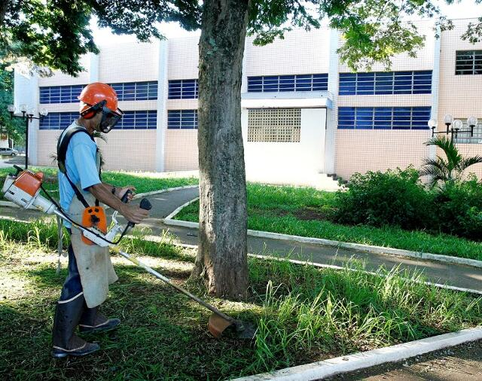
Cautelar do TCE-PR suspende licitação de Itaperuçu para serviços de limpeza
O Tribunal de Contas do Estado do Paraná (TCE-PR) suspendeu, por meio de medida cautelar, licitação da Prefeitura de Itaperuçu (Região Metropolitana de Curitiba) realizada para a contratação de empresa para prestação de serviços de varrição, roçada, limpeza de vias e valas, coleta e poda de galhos, coleta de resíduos domiciliares e comerciais, com estação de transbordo e transporte até o aterro sanitário, pelo período de 12 meses. Os motivos foram a ausência de planilha de composição de custos unitários no edital e a falta de Estudo Técnico Preliminar (ETP).
(Processo nº: 816694/23 – Acórdão 48/24 – Tribunal Pleno. Rel. Cons. José Durval Mattos do Amaral)
https://www1.tce.pr.gov.br/noticias/cautelar-do-tce-pr-suspende-licitacao-de-itaperucu-para-servicos-de-limpeza/11096/N

Slide 53
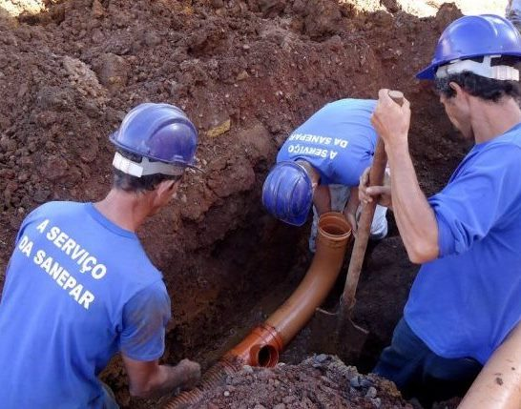
Laudos e estudos técnicos devem ser publicados junto com o edital de licitação
Ao realizarem contratações públicas, os entes licitantes devem, obrigatoriamente, divulgar todos os laudos e estudos técnicos em conjunto com os demais documentos que compõem o edital de licitação, salvo em casos devidamente justificados, conforme estabelece a NLL
Essa exigência foi reforçada pelo Pleno do TCE-PR, na forma de recomendação emitida ao Município de Sengés, que deve ser seguida em seus futuros procedimentos licitatórios. A decisão foi proferida pela Corte ao julgar parcialmente procedente Representação da Lei de Licitações formulada pela MP2 Obras & Consultoria Ltda., relativa à Concorrência Eletrônica nº 01/2025 lançada por esse município da Região dos Campos Gerais para contratar, pelo critério de menor preço, empresa para executar obra de ampliação do sistema de esgotamento sanitário local, em parceria com a Companhia de Saneamento do Paraná (Sanepar), pelo valor máximo de R$ 1.210.846,29.
(Processo nº: 80187/25 – Acórdão 2685/25 – Tribunal Pleno. Rel. Cons. Fernando Augusto Mello Guimarães)
https://www1.tce.pr.gov.br/noticias/laudos-e-estudos-tecnicos-devem-ser-publicados-junto-com-o-edital-de-licitacao/12537/N

Slide 54

TCE-PR suspende novamente licitação de Campo Mourão para limpeza e coleta de lixo
O valor estimado da contratação, com prazo de 30 anos, é de aproximadamente R$ 1 bilhão. O TCE-PR acatou Representação da NLL em face do Pregão Eletrônico nº 98/25 do Município de Campo Mourão, com o mesmo objeto da Concorrência Pública nº 3/25 desse mesmo município, que havia sido suspensa pelo TCE-PR por meio de cautelares expedidas por Camargo em maio e dezembro do ano passado e outra emitida já em 2025.
A primeira cautelar que suspendia o certame anterior havia determinado ao município que divulgasse, em seu portal na internet, a íntegra do Estudo de Viabilidade Técnica e Econômico-Financeira (EVTE) relativo a essa licitação. As seguintes, ampliaram a abrangência da decisão anterior.
Além da indisponibilidade do EVTE - alvo da primeira medida cautelar -, as oito representações que tramitam no TCE-PR apontam outras 15 supostas irregularidades no certame. Entre elas está a possível inexequibilidade do valor máximo global do contrato, no montante de R$ 1.012.349.824,72.
(Processo nº: 286796/24 – Despacho 1.420/25 – Gabinete do Conselheiro Fabio Camargo)
https://www1.tce.pr.gov.br/noticias/tce-pr-suspende-novamente-licitacao-de-campo-mourao-para-limpeza-e-coleta-de-lixo/12539/N

Slide 55

Estudo Técnico Preliminar de certame deve considerar as reais necessidades do licitante
O TCE-PR recomendou ao Consórcio Público Intermunicipal de Gestão da Amusep que, em futuras licitações, elabore Estudo Técnico Preliminar (ETP) considerando as reais necessidades da entidade, com a devida justificativa técnica para as especificações exigidas para o objeto licitado, incluindo o parcelamento ou não da contratação, com vistas à economicidade do certame, bem como à efetividade da contratação.
Os conselheiros também recomendaram que o consórcio evite, nas futuras licitações, a inclusão de cláusulas incongruentes, com omissões na especificação do objeto e na quantificação de seus elementos; e que se atente à primazia do princípio do parcelamento das obras, serviços e compras na administração, com o intuito de buscar a ampliação da competição e de evitar a concentração de mercado.
(Processo nº: 38313/24 – Acórdão 2364/25 - Tribunal Pleno – Rel. Cons. Fernando Augusto Mello Guimarães)
https://www1.tce.pr.gov.br/noticias/estudo-tecnico-preliminar-de-certame-deve-considerar-as-reais-necessidades-do-licitante/12482/N

Slide 56


Slide 57
Cotação de preços

Slide 58
Orçamentação
O tema é regulamentado pelo Artigo 23 da Lei 14.144/2021.
Insta salientar que a atual sistemática foi definida tal qual o TCU já vinha adotando em seu “Preços Referenciais em Compras Públicas”

Slide 59
Para se efetuar uma cotação de preços deve-se considerar:
1º Se o valor previamente estimado da contratação é compatível com os valores praticados pelo mercado;
2º Os preços constantes de bancos de dados públicos;
3º A quantidade a ser contratada (potencial economia de escala).

Slide 60
Parâmetros para aferir o menor preço (adotados de forma combinada ou não)
I - composição de custos unitários menores ou iguais à MEDIANA do item correspondente no painel para consulta de preços ou no banco de preços em saúde disponíveis no Portal Nacional de Contratações Públicas (PNCP).

Slide 61
Parâmetros para aferir o menor preço (adotados de forma combinada ou não)
II - contratações similares feitas pela Administração Pública, em execução ou concluídas no período de 1 (um) ano anterior à data da pesquisa de preços, inclusive mediante sistema de registro de preços, observado o índice de atualização de preços correspondente;
Podem ser consideradas contratações promovidas por qualquer órgão ou entidade, inclusive de órbitas federativas distintas. Exige-se que tais contratações tenham sido concluídas em até no máximo 1 ano.

Slide 62
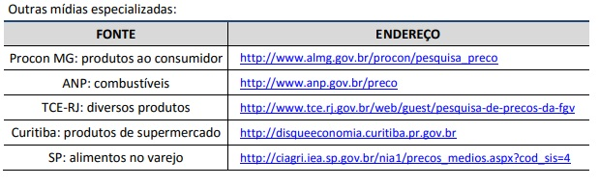
Parâmetros para aferir o menor preço (adotados de forma combinada ou não)
III - utilização de dados de pesquisa publicada em mídia especializada, de tabela de referência formalmente aprovada pelo Poder Executivo federal e de sítios eletrônicos especializados ou de domínio amplo, desde que contenham a data e hora de acesso;
Admite-se tomar por base informações coletadas por instituições privadas, desde que sejam especializadas e a divulgação seja ampla. Exemplo. Tabela FIPE
Verificar se o site está atualizado. Se a cotação não foi feita há mais de 1 ano, aplicando-se subsidiariamente o Inciso I deste dispositivo.

Slide 63
Parâmetros para aferir o menor preço (adotados de forma combinada ou não)
IV - pesquisa direta com no mínimo 3 (três) fornecedores, mediante solicitação formal de cotação, desde que seja apresentada justificativa da escolha desses fornecedores e que não tenham sido obtidos os orçamentos com mais de 6 (seis) meses de antecedência da data de divulgação do edital;
Consulta direta a pelo menos 3 fornecedores. O dispositivo estabelece requisitos restritivos quanto à escolha da Administração, visando evitar práticas reprováveis Nesse sentido, exige-se que seja devidamente motivada a escolha do fornecedor, evidenciando os atributos do sujeito que lhe dão confiabilidade.
Lembrando que os orçamentos não podem ser obtidos há mais de 6 meses contados até a divulgação do edital

Slide 64

Parâmetros para aferir o menor preço (adotados de forma combinada ou não)
V - pesquisa na base nacional de notas fiscais eletrônicas, na forma de regulamento.
Modalidade de consulta interessante e inovadora. No entanto, o Professor Marçal Justen Filho nota que sua implementação pode vira ser problemática, pois as notas fiscais constantes desses bancos de dados geralmente não dispõem de maiores características quanto ao objeto contratado. (JUSTEN FILHO, Marçal. Comentários à Lei de Licitações e Contratações Administrativas. São Paulo: RT, 2021, p. 387)

Slide 65
Cotação de preços e inexigibilidade
Consulta: "A realização de prévia pesquisa ao mercado, mediante cotação com diversos fornecedores para cursos de treinamento e aperfeiçoamento, inviabiliza a posterior contratação por inexigibilidade, no regime da Lei 8.666/93? E no regime da Lei 14.133/21?
Resposta: A simples pesquisa prévia de preços, entendida como cotação com fornecedores, - aqui despicienda, exigindo-se apenas justificativa do preço - não desnatura a inexigibilidade de licitação para a contratação de serviços técnicos especializados, quando presentes, de forma concomitante, os requisitos que autorizam o seu reconhecimento, quais sejam: (i) serviços técnicos listados em lei; (ii) notória especialização; e (ii) natureza singular do serviço a ser prestado. (ACÓRDÃO No 3215/23 - Tribunal Pleno)

Slide 66

TCE-PR multa secretários municipais de Arapoti por irregularidades em licitação Municipal
O Pleno do Tribunal de Contas do Estado do Paraná (TCE-PR) multou individualmente em R$ 5.396,00 os secretários da Fazenda e de Administração do Município de Arapoti, na Região dos Campos Gerais. Fábio Lopes Sampaio e Luís Antônio Bispo foram sancionados em função da irregularidade da pesquisa de preços utilizada no Pregão Eletrônico nº 13/2023, voltado à contratação de software de gestão pública.
Em relação à pesquisa de preços, os integrantes do Tribunal Pleno deram razão à representante. Eles observaram que a prefeitura realizou apenas uma cotação de preços que abrangeu todos os itens licitados, bem como que foram usadas apenas duas cotações obtidas com fornecedores, algo insuficiente para compor uma cesta de preços diversificada e adequada.
(Processo nº: 223197/23 – Acórdão 321/24 – Tribunal Pleno. Rel. Cons. Maurício Requião de Mello e Silva)
https://www1.tce.pr.gov.br/noticias/tce-pr-multa-secretarios-municipais-de-arapoti-por-irregularidades-em-licitacao/11152/N

Slide 67
Formação de preços em licitação deve ser baseada em fontes variadas e confiáveis
A formação de preços na fase interna de um procedimento licitatório deve ser precedida de ampla pesquisa junto ao mercado e a outros órgãos públicos [...]
A determinação expedida pelos conselheiros orienta a administração municipal a, no caso de optar pela prorrogação do contrato resultante do referido pregão, realizar, de forma prévia e obrigatória, "uma nova e adequada pesquisa de preços, utilizando fontes diversas e confiáveis, com registros documentados da tentativa de obtenção das cotações e da justificativa dos valores adotados".
A medida foi adotada pelo TCE-PR diante do fato, apontado pela representante, de a prefeitura haver se limitado a apresentar apenas um orçamento para definir o preço máximo da contratação, descumprindo, dessa forma, o artigo 23 da Lei 14.133/2021) [...] que ordena a utilização de fontes variadas para fundamentar a formação de preços em processos licitatórios.
Em sua defesa, o Município de Pinhão alegou que solicitou inicialmente orçamentos para quatro empresas, porém não obteve retorno.
https://www1.tce.pr.gov.br/noticias/formacao-de-precos-em-licitacao-deve-ser-baseada-em-fontes-variadas-e-confiaveis/12270/N

Slide 68
DA COTAÇÃO CONCOMITANTE – IN SEGES/ME 65/21
§ 4º Na hipótese de dispensa de licitação com base nos incisos I e II do art. 75 da Lei nº 14.133, de 1º de abril de 2021, a estimativa de preços de que trata o caput poderá ser realizada concomitantemente à seleção da proposta economicamente mais vantajosa.
§ 5º O procedimento do § 4º será realizado por meio de solicitação formal de cotações a fornecedores.
INSTRUÇÃO NORMATIVA SEGES/ME Nº 65, DE 7 DE JULHO DE 2021

Slide 69
Verificação da existência de dotação orçamentária

Slide 70
Parecerista Contábil
Art. 167 - CF. São vedados:
II - a realização de despesas ou a assunção de obrigações diretas que excedam os créditos orçamentários ou adicionais.
O parecer contábil deve indicar:
Se existe dotação orçamentária para fazer frente à despesa a ser realizada;
Se existe recursos de ordem financeira para fazer o pagamento decorrente da contratação;
Se houve alguma despesa realizada nessa licitação, bem como o seu respectivo valor, e;
Indicar a dotação que irá ser utilizada para efetuar a despesa.
Art. 40. O planejamento de compras deverá considerar a expectativa de consumo anual e observar o seguinte:
V - atendimento aos princípios:
c) da responsabilidade fiscal, mediante a comparação da despesa estimada com a prevista no orçamento.

Slide 71
Parecer Jurídico

Slide 72
Conteúdo do Parecer Jurídico
Nos termos do artigo 53, antes de publicar o edital, O PROCESSO LICITATÓRIO SEGUIRÁ para o órgão de assessoramento jurídico da Administração para emissão de parecer como forma de CONTROLE PRÉVIO DE LEGALIDADE.
O Parecerista deve:
apreciar o processo licitatório conforme critérios objetivos prévios de atribuição de prioridade;
redigir sua manifestação em linguagem simples e compreensível e de forma clara e objetiva;
apreciar todos os elementos indispensáveis à contratação;
expor os pressupostos DE FATO E DE DIREITO levados em consideração na análise jurídica.

Slide 73
Parecer Jurídico sobre quais atos?
O órgão de assessoramento jurídico da Administração também realizará controle prévio de legalidade de contratações diretas, acordos, termos de cooperação, convênios, ajustes, adesões a atas de registro de preços, outros instrumentos congêneres e de seus termos aditivos.

Slide 74
Dispensa de Parecer Jurídico
É DISPENSÁVEL A ANÁLISE JURÍDICA nas hipóteses previamente definidas em ATO DA AUTORIDADE JURÍDICA MÁXIMA COMPETENTE, que deverá considerar o baixo valor, a baixa complexidade da contratação, a entrega imediata do bem OU a utilização de minutas de editais e instrumentos de contrato, convênio ou outros ajustes previamente padronizados pelo órgão de assessoramento jurídico.

Slide 75
Jurídico atuando no controle preventivo
Art. 169. As contratações públicas deverão submeter-se a práticas contínuas e permanentes de gestão de riscos e de controle preventivo, [...], sujeitar-se-ão às seguintes linhas de defesa:
I - primeira linha de defesa, integrada por servidores e empregados públicos, agentes de licitação e autoridades que atuam na estrutura de governança do órgão ou entidade;
II - segunda linha de defesa, integrada pelas unidades de assessoramento jurídico e de controle interno do próprio órgão ou entidade;
III - terceira linha de defesa, integrada pelo órgão central de controle interno da Administração e pelo tribunal de contas.

Slide 76
O Professor Marçal atribui uma dupla dimensão aos pareceres jurídicos:
Função colaboradora: relaciona-se com o apoio ao desenvolvimento das atividades que o departamento jurídico deve proporcionar aos demais servidores envolvidos no processo de compra.
Função Fiscalizadora: caracterizada pelo fato de o assessoramento jurídico compor a segunda linha de defesa da regularidade da atuação administrativa. Cabe à assessoria jurídica identificar violações efetivas ou potenciais ao ordenamento jurídico e adotar providências cabíveis.
Cuidado. Veda-se ao assessoramento jurídico assumir a competência política e administrativa atribuída a agente público distinto. O Assessor Jurídico não se constitui Autoridade.

Slide 77
Papel do Advogado na nova Lei de Licitações
a) apoiar o agente de contratação e demais agentes (Art. 8º, § 3º);
b) realizar controle prévio de legalidade (Art. 53);
c) realizar controle prévio de legalidade de contratações diretas (Arts. 53, § 4º e 72, III);
d) auxiliar o fiscal de contrato (Art. 117, § 3º);
e) auxiliar autoridade nos pedidos de reconsideração (Art. 168, Parágrafo Único);
f) realizar análise jurídica antes da aplicação de penalidade de declaração de inidoneidade (Art. 156, § 6º);
g) analisar cumprimento dos requisitos para reabilitação (Art. 163, V);
h) atuar na linha de defesa das contratações públicas (Art. 169, II), e;
i) auxiliar na elaboração de minutas de editais, etc (Art. 19, IV).

Slide 78
Papel do Advogado na nova Lei de Licitações
Aqui eu tenho uma modificação radical da função do assessor jurídico. O advogado deixa de ser um assessor de coisa alguma, o sujeito deixa de ser o escravo da autoridade porque ele passa a ser um dos integrantes do sistema de controle interno. Cabe ao advogado exercer a segunda linha de defesa. [...] Esta responsabilidade é um poder-dever. Não se trata de uma faculdade. [...] Aqui há uma elevação do nível de responsabilidade do advogado que deixa passar falhas, defeitos, práticas corruptas, não mais é permitido ao advogado virar as costas, fazer-se de cego. A cegueira intencional, ou seja, fazer de conta que não enxergou e não viu não é mais uma alternativa viável para o advogado. (JUSTEN FILHO, 2021)

Slide 79
Questões de ordem técnica alheias às jurídicas
O parecerista jurídico, por isso, não pode imiscuir-se em questões administrativas, técnicas e de oportunidade e conveniência, nem exercer o papel de guardião de todos os atos do processo e do procedimento licitatório praticados por agentes designados para o exercício de suas próprias atribuições as quais guardam presunção de legitimidade. (PEREIRA JUNIOR; DOTTI, 2022, p. 239)

Slide 80
3 tipos de pareceres segundo o STF!
EMENTA: CONSTITUCIONAL. ADMINISTRATIVO. CONTROLE EXTERNO. AUDITORIA PELO TCU. RESPONSABILIDADE DE PROCURADOR DE AUTARQUIA POR EMISSÃO DE PARECER TÉCNICO-JURÍDICO DE NATUREZA OPINATIVA. SEGURANÇA DEFERIDA. I. Repercussões da natureza jurídico-administrativa do parecer jurídico: (i) quando a consulta é facultativa, a autoridade não se vincula ao parecer proferido, sendo que seu poder de decisão não se altera pela manifestação do órgão consultivo; (ii) quando a consulta é obrigatória, a autoridade administrativa se vincula a emitir o ato tal como submetido à consultoria, com parecer favorável ou contrário, e se pretender praticar ato de forma diversa da apresentada à consultoria, deverá submetê-lo a novo parecer; (iii) quando a lei estabelece a obrigação de decidir à luz de parecer vinculante, essa manifestação de teor jurídica deixa de ser meramente opinativa e o administrador não poderá decidir senão nos termos da conclusão do parecer ou, então, não decidir. [...] (STF, Plenário, rel. Min. Joaquim Barbosa, Dje de 31 de janeiro de 2008)

Slide 81
Advogado parecerista: responsabilização
Decreto-Lei nº 4.657/ 1942 – LINDB:
“Art. 28. O agente público responderá pessoalmente por suas decisões ou opiniões técnicas em caso de dolo ou erro grosseiro.”
“Consoante se extrai do dispositivo retro citado, considera-se erro grosseiro aquele manifesto, evidente e inescusável praticado com culpa grave, caracterizado por ação ou omissão com elevado grau de negligência, imprudência ou imperícia. No campo do parecer técnico-jurídico emitido em processos de contratação pública, o erro grosseiro não pode ser confundido com uma simples divergência de intepretação de determinado dispositivo legal.” (PEREIRA JUNIOR; DOTTI, 2022, p. 222)

Slide 82
Advogado parecerista: responsabilização
EMENTA: CONSTITUCIONAL. ADMINISTRATIVO. TRIBUNAL DE CONTAS. TOMADA DE CONTAS: ADVOGADO. PROCURADOR: PARECER. C.F., art. 70, parág. único, art. 71, II, art. 133. Lei nº 8.906, de 1994, art. 2º, § 3º, art. 7º, art. 32, art. 34, IX. I. - Advogado de empresa estatal que, chamado a opinar, oferece parecer sugerindo contratação direta, sem licitação, mediante interpretação da lei das licitações. Pretensão do Tribunal de Contas da União em responsabilizar o advogado solidariamente com o administrador que decidiu pela contratação direta: impossibilidade, dado que o parecer não é ato administrativo, sendo, quando muito, ato de administração consultiva, que visa a informar, elucidar, sugerir providências administrativas a serem estabelecidas nos atos de administração ativa. Celso Antônio Bandeira de Mello, "Curso de Direito Administrativo", Malheiros Ed., 13ª ed., p. 377. II. - O advogado somente será civilmente responsável pelos danos causados a seus clientes ou a terceiros, se decorrentes de erro grave, inescusável, ou de ato ou omissão praticado com culpa, em sentido largo: Cód. Civil, art. 159; Lei 8.906/94, art. 32. III. - Mandado de Segurança deferido. (MS 24073, Relator(a): Min. CARLOS VELLOSO, Tribunal Pleno, julgado em 06/11/2002, DJ 31-10-2003)

Slide 83
Advogado parecerista: responsabilização
ADVOGADO PÚBLICO - RESPONSABILIDADE - ARTIGO 38 DA LEI Nº 8.666/93 - TRIBUNAL DE CONTAS DA UNIÃO - ESCLARECIMENTOS. Prevendo o artigo 38 da Lei nº 8.666/93 que a manifestação da assessoria jurídica quanto a editais de licitação, contratos, acordos, convênios e ajustes não se limita a simples opinião, alcançando a aprovação, ou não, descabe a recusa à convocação do Tribunal de Contas da União para serem prestados esclarecimentos.” (MS 24584, Relator(a): Min. MARCO AURÉLIO, Tribunal Pleno, julgado em 09/08/2007, DJe-112 DIVULG 19-06-2008 PUBLIC 20-06-2008)

Slide 84
Advocacia Pública Lei 14.133/21 - NLL
Art. 10. Se as autoridades competentes e os servidores públicos que tiverem participado dos procedimentos relacionados às licitações e aos contratos de que trata esta Lei precisarem defender-se nas esferas administrativa, controladora ou judicial em razão de ato praticado com estrita observância de orientação constante em parecer jurídico elaborado na forma do § 1º do art. 53 desta Lei, a advocacia pública promoverá, a critério do agente público, sua representação judicial ou extrajudicial.
Obs: A regra se aplica, inclusive, no caso do servidor não ocupar mais o cargo.
Ação Direta de Inconstitucionalidade n.º 6.915, ajuizada pela Associação Nacional dos Procuradores dos Estados e do Distrito Federal – Anape, onde se afirma que, grosso modo, a União ofendeu o pacto federativo quando criou uma nova atribuição a cada procurador público, independente de atuar na esfera federal, estadual, municipal ou distrital.

Slide 85
"Pareceres jurídicos em licitações devem ser expedidos por servidores concursados"
"O Tribunal de Contas do Estado do Paraná (TCE-PR) recomendou ao Município de Porecatu (Região Norte) que os pareceres jurídicos em licitações e contratações diretas sejam elaborados por procuradores jurídicos concursados, titulares de cargos efetivos.
"○ Ministério Público de Contas (MPC) ressaltou que o parecer jurídico relativo à contratação do serviço, que adotou entendimento contrário às análises da comissão de licitação e do controlador interno, foi subscrito por servidor comissionado ocupante do cargo de assessor jurídico, em ofensa às disposições dos prejulgados números 6 e 25 do TCE-PR
(Acórdão 1053/22 - Tribunal Pleno - Representação da Lei 8.666).

Slide 86

Gestores da Copel Telecom devem restituir R$ 125 mil por contratação indevida
O Tribunal de Contas do Estado do Paraná determinou a devolução solidária, ao cofre estadual, de R$ 125.000,00, por quatro gestores da Copel Telecomunicações S/A em 2016: [...]
O TCE-PR também aplicou multa individual, que em janeiro corresponde a R$ 3.904,80, a cada um deles - somando um total de R$ 15.619,20. [...]
O motivo das sanções de devolução de recursos e multas foi a contratação irregular, pela Copel Telecom, do escritório de advocacia Sundfeld Advogados, por inexigibilidade de licitação. [...]
[...] De acordo com a 2ª ICE, a contratação afrontou a Lei Federal nº 8.666/93, que estabelece normas para licitações e contratos na administração pública, refletindo na Lei Estadual nº 15.608/07. Também desrespeitou o Prejulgado nº 6 do TCE-PR.
O Ministério Público de Contas (MPC-PR) afirmou que, pelo assunto não se tratar de algo alheio ao cotidiano da empresa, o próprio quadro jurídico da Copel Telecom, a Procuradoria-Geral do Estado ou mesmo o Tribunal de Contas poderiam ter respondido a dúvida, por meio de processo de Consulta.
(Processo nº: 39182/17 – Acórdão 4914/17 – Tribunal Pleno. Rel. Cons. Ivens Zschoerper Linhares)
https://www1.tce.pr.gov.br/noticias/gestores-da-copel-telecom-devem-restituir-r$-125-mil-por-contratacao-indevida/5675/N

Slide 87
Afastada devolução imposta a ex-prefeito de Jacarezinho e escritório de advocacia
Por meio do Acórdão nº 2900/19 - Segunda Câmara, o Tribunal havia determinado a devolução de R$ 426.717,73, solidariamente, pelo ex-prefeito e o escritório Maurício Carneiro Advogados Associados.
Os motivos da determinação haviam sido a falta de justificativa formal para a contratação, realizada por inexigibilidade de licitação; e a indevida antecipação do pagamento de honorários advocatícios ao escritório, em ofensa ao regular processo de liquidação de despesas definido na Lei nº 4.320/1964.
O escritório contratado pelo Município de Jacarezinho interpôs Recurso de Revista solicitando a reforma do Acórdão nº 2900/19. Na petição, a empresa comprovou que realizou as atividades previstas. Assim, o relator do processo, propôs o julgamento para afastar a devolução dos valores pagos e lembrou que a jurisprudência da Corte tem deixado de aplicar a sanção de ressarcimento de valores quando houver comprovação da realização da atividade pela empresa irregularmente contratada.
Devido às duas irregularidades, o TCE-PR havia aplicado duas multas ao ex-prefeito, que originalmente somavam R$ 8.344,80. Essas sanções foram mantidas.
https://www1.tce.pr.gov.br/noticias/afastada-devolucao-imposta-a-ex-prefeito-de-jacarezinho-e-escritorio-de-advocacia/10690/N

Slide 88

Araruna: Em recurso, TCE-PR afasta multa imposta a consultoria jurídica e contábil
O Pleno do Tribunal de Contas do Estado julgou parcialmente procedente Recurso de Revista formulado pela TDB/VIA Controladoria Municipal Ltda. contra o Acórdão nº 2779/24, proferido pela Segunda Câmara do TCE-PR.
A decisão contestada havia dado provimento a Tomada de Contas Extraordinária proposta pela então Coordenadoria de Gestão Municipal (CGM) da Corte, a qual apontou para a irregular contratação da empresa pela Prefeitura de Araruna para prestar serviços de consultoria contábil e jurídica para fins de acompanhamento de gestão.
Como resultado, naquela ocasião, a empresa, selecionada por inexigibilidade de licitação ainda em 2018, havia sido multada pela prática, que viola as disposições do Prejulgado nº 6 do TCE-PR e do artigo 37, II, da Constituição Federal (CF/88).
Conforme o relator do processo, apesar de a conduta ter sido ilegal, não é possível sancionar a empresa prestadora do serviço pela irregularidade. Segundo ele, as determinações legais estão voltadas à gestão pública, cabendo a esta a observância à prática de atos administrativos de acordo com a lei.
https://www1.tce.pr.gov.br/noticias/araruna-em-recurso-tce-pr-afasta-multa-imposta-a-consultoria-juridica-e-contabil/12277/N

Slide 89
Ratificação da autoridade

Slide 90
Manual de compras diretas TCU
Somente após verificação de todos os requisitos necessários à contratação, será elaborado relatório da cotação eletrônica, que será submetido à autoridade responsável por sua homologação (a mesma autoridade responsável pela autorização da dispensa em razão do valor), que poderá, ainda, efetuar seu cancelamento no sistema.
*Parecer jurídico nessa fase?
*Quem é a autoridade?

Slide 91
INSTRUÇÃO NORMATIVA SEGES/ME Nº 67, DE 8 DE JULHO DE 2021 – Dispensa Eletrônica
Art. 23. Encerradas a etapa de julgamento e de habilitação, o processo será encaminhado à autoridade superior para adjudicação do objeto e homologação do procedimento, observado, no que couber, o disposto no art. 71 da Lei nº 14.133, de 2021.

Slide 92
Participação de ME e EPP

Slide 93
Participação de ME e EPP
Art. 4º Aplicam-se às licitações e contratos disciplinados por esta Lei as disposições constantes dos arts. 42 a 49 da Lei Complementar nº 123, de 14 de dezembro de 2006.
§ 1º As disposições a que se refere o caput deste artigo NÃO são aplicadas:
I - no caso de licitação para aquisição de bens ou contratação de serviços em geral, ao item cujo valor estimado for superior à receita bruta máxima admitida para fins de enquadramento como empresa de pequeno porte;
II - no caso de contratação de obras e serviços de engenharia, às licitações cujo valor estimado for superior à receita bruta máxima admitida para fins de enquadramento como empresa de pequeno porte.

Slide 94
Participação de ME e EPP
Art. 4º [...]
§ 2º A obtenção de benefícios a que se refere o caput deste artigo fica limitada às microempresas e às empresas de pequeno porte que, no ano-calendário de realização da licitação, ainda não tenham celebrado contratos com a Administração Pública cujos valores somados extrapolem a receita bruta máxima admitida para fins de enquadramento como empresa de pequeno porte, devendo o órgão ou entidade exigir do licitante declaração de observância desse limite na licitação.
§ 3º Nas contratações com prazo de vigência superior a 1 (um) ano, será considerado o valor anual do contrato na aplicação dos limites previstos nos §§ 1º e 2º deste artigo.

Slide 95
Prejulgado 27 – TCE/PR
É possível, mediante expressa previsão em lei local ou no instrumento convocatório, realizar licitações exclusiva à microempresas e empresas de pequeno porte, sediadas em determinado local ou região, em virtude da peculiaridade do objeto a ser licitado ou para implementação dos objetivos propostos no art. 47, Lei Complementar n.º 123/2006, desde que, devidamente justificado;
[...]
iv) A aplicação dos instrumentos de fomento dos incisos I e III do art. 48 da Lei Complementar n.º 123/2006 é obrigatória à Administração Pública, somente podendo ser afastada nas hipóteses retratadas no art. 49 do mesmo diploma legislativo, exigindo-se, em qualquer caso, motivação específica e contextualizada quanto à sua incidência.

Slide 96
Qual o posicionamento do TCE-PR com relação à documentação necessária exigida para comprovação de enquadramento de licitantes como MEI, ME e EPP?
Cabe ao Município a regulamentação, em seu âmbito, sobre a forma de comprovação da condição de MEI, ME ou EPP; entretanto, não se deve exigir que a declaração de enquadramento seja firmada por Contador, bastando a assinatura do representante legal da empresa.
Consulta com Força Normativa - Processo nº 323786/19 - Acórdão Nº 2210/22 - Tribunal Pleno - Relator Conselheiro Ivan Lelis Bonilha

Slide 97
Especificamente acerca dos Microempreendedores Individuais (MEI´s), qual o posicionamento do TCE-PR quanto à dispensa ou não exigência de apresentação de Atestado de Capacidade Técnica em certames licitatórios? Qual deve ser a diferenciação na documentação exigida dos MEI's em certames licitatórios?
R) Os documentos exigidos para qualificação técnica devem estar em consonância com o mínimo necessário para a execução do objeto, devendo ser os mesmos para as pessoas jurídicas e para os MEI.
Consulta com Força Normativa - Processo nº 323786/19 - Acórdão Nº 2210/22 - Tribunal Pleno - Relator Conselheiro Ivan Lelis Bonilha

Slide 98
Haveria a possibilidade legal de instituir preferência de pagamento para as ME, EPP e MEI que venham a fornecer bens e serviços para o Município? A adoção desta prática colocaria o gestor público em risco por descumprimento da ordem cronológica de pagamento imposta legalmente?
R) Extrapola a competência legislativa local a instituição de preferências que alterem a ordem legal de pagamento dos débitos municipais, ainda que a pretexto de ampliar os benefícios da Lei Complementar nº 123/06.
Consulta com Força Normativa - Processo nº 323786/19 - Acórdão Nº 2210/22 - Tribunal Pleno - Relator Conselheiro Ivan Lelis Bonilha

Slide 99

Floresta deve anular licitação para a compra de aparelhos de ar-condicionado
O Pleno do Tribunal de Contas do Estado do Paraná (TCE-PR) determinou que a Prefeitura de Floresta anule o Pregão Presencial nº 68/2022. [...]
Os conselheiros também ordenaram que, nos futuros procedimentos licitatórios em que pretender restringir a competição às microempresas (ME), empresas de pequeno porte (EPP) e microempreendedores individuais (MEI) do próprio município, a administração pública local observe a integralidade das prescrições contidas no Prejulgado nº 27 da Corte, em especial no que diz respeito à realização de planejamento público detalhado.
[...]
Entretanto, Requião apontou que, no instrumento convocatório em questão, as justificativas apresentadas "são completamente genéricas pois somente declaram o intuito de estimular a economia local e regional através das compras públicas, o que autorizaria o município a restringir todas as suas compras às ME e EPP da localidade", em flagrante desacordo com as referidas normas.
(Processo nº: 765182/22 - Acórdão 43422/23 – Tribunal Pleno. Rel. Cons. Maurício Requião de Mello e Silva)
https://www1.tce.pr.gov.br/noticias/floresta-deve-anular-licitacao-para-a-compra-de-aparelhos-de-ar-condicionado/10996/N

Slide 100
Licitações exclusivas para micro e pequenas empresas precisam ser justificadas
A exclusividade de participação de microempresas (MEs) e empresas de pequeno porte (EPPs) locais ou regionais em contratações públicas só é permitida caso o ente licitante apresente planejamento detalhado, e com indicação no edital do certame, que justifique claramente a contribuição dessa restrição para o desenvolvimento municipal ou regional.
A licitação, realizada na modalidade de menor preço por item, foi lançada por esse município da Região Centro-Oeste do Paraná para a compra de pneus e câmaras de ar, pelo valor máximo de R$ 79.734,29. O representante alegou que o edital do certame teria, irregularmente, restringido a competitividade do procedimento licitatório ao permitir a disputa apenas às MEs e EPPs sediadas no município de Palmital.
Em sua defesa, a administração municipal argumentou que inexistiria qualquer irregularidade quanto à exigência disposta no edital do pregão, pois a decisão estaria amparada na lei. E acrescentou que a Lei Municipal nº 1025/2016 possibilita a restrição do certame às MEs e EPPs quando existirem mais de três fornecedores locais aptos a atender o objeto licitado, levando em conta "a facilidade e rapidez com que os fornecedores entregam os objetos de forma imediata quando solicitados, diferentemente de empresas que, estando sediadas em outros municípios, necessitam despachar os objetos através de transportadora".
Ao fundamentar seu voto, o relator do processo, conselheiro Maurício Requião, considerou que o tratamento diferenciado para estas categorias de empresas pelo município se baseou unicamente na legislação municipal e nacional, sem apresentar razões que amparassem tal restrição.
(Processo nº: 172944/24 - Acórdão 4280/24 – Tribunal Pleno. Rel. Cons. Maurício Requião de Mello e Silva)
https://www1.tce.pr.gov.br/noticias/licitacoes-exclusivas-para-micro-e-pequenas-empresas-precisam-ser-justificadas/12025/N

Slide 101
Publicações do resultado

Slide 102

Portal Nacional de Contratações Públicas

Slide 103
Portal Nacional de Contratações Públicas
Artigo 174 e seguintes.
Centralizar a publicidade de atos (edital e contratos).
Oferece o registro cadastral unificado.
Painel de consulta de preços.

Slide 104
O PNCP conterá, entre outras, as seguintes informações acerca das contratações
Art. 174, § 2º
I - planos de contratação anuais;
II - catálogos eletrônicos de padronização;
III - editais de credenciamento e de pré-qualificação, avisos de contratação direta e editais de licitação e respectivos anexos;
IV - atas de registro de preços;
V - contratos e termos aditivos;
VI - notas fiscais eletrônicas, quando for o caso.

Slide 105
Publicação extrato na dispensa pelo valor
Art. 75
§ 4º As contratações de que tratam os incisos I e II do caput deste artigo serão preferencialmente pagas por meio de cartão de pagamento, cujo extrato deverá ser divulgado e mantido à disposição do público no Portal Nacional de Contratações Públicas (PNCP).

Slide 106
Publicação da Contratação direta
Art. 72
Parágrafo único. O ato que autoriza a contratação direta ou o extrato decorrente do contrato deverá ser divulgado e mantido à disposição do público em sítio eletrônico oficial.

Slide 107

Documentos de licitação devem ser publicados pontualmente no portal da transparência
Os documentos que compõem o procedimento licitatório devem ser publicados no portal da transparência do órgão licitante com rapidez e dentro dos prazos legais estabelecidos, para consulta dos licitantes e da população. Esta foi a recomendação do TCE-PR ao Consórcio Intermunicipal de Saúde do Litoral do Paraná.
Segundo a Denúncia, o consórcio não publicou em seu portal de transparência documentos importantes referentes ao processo licitatório, por meio do qual foi contratada a empresa OMNI Concursos para o processo de seleção dos inscritos. Entre os documentos que não foram publicados estão o próprio contrato administrativo entre o consórcio e a OMNI e as certidões negativas de débito da empresa, obrigatórias em todas as contratações públicas.
(Processo nº: 750972/24 – Acórdão 2393/25 – Tribunal Pleno. Rel. Cons. Fabio de Souza Camargo)
https://www1.tce.pr.gov.br/noticias/documentos-de-licitacao-devem-ser-publicados-pontualmente-no-portal-da-transparencia/12483/N

Slide 108

Edital de licitação deve disponibilizar canais de comunicação para esclarecimentos
O TCE-PR recomendou ao Município de Pérola que, em futuras licitações, inclua expressamente previsão sobre os canais de comunicação institucional disponíveis para esclarecimentos, bem como os prazos para resposta, de modo a assegurar a ampla informação aos interessados e possibilitar a adoção de eventuais medidas corretivas com agilidade.
Os conselheiros também determinaram que o município preveja expressamente, no edital, a possibilidade de interposição de recursos, indicando o respectivo prazo e o procedimento para seu exercício.
O TCE-PR também determinou que o município observe os requisitos de publicidade do instrumento convocatório, efetuando a publicação do extrato do edital nos veículos oficiais exigidos pela legislação, especialmente no Diário Oficial do Município e em jornal diário de grande circulação, conforme determina o parágrafo 1º do artigo 54 da Lei de Licitações, sem prejuízo da divulgação do inteiro teor no Portal Nacional de Contratações Públicas (PNCP).
(Processo nº: 723720/24 – Acórdão 2398/25 – Tribunal Pleno. Rel. Cons. Fabio de Souza Camargo)
https://www1.tce.pr.gov.br/noticias/edital-de-licitacao-deve-disponibilizar-canais-de-comunicacao-para-esclarecimentos/12489/N

Slide 109
Pontos que exigem início imediato de providências
Treinamento e qualificação, constante e avançada, dos setores envolvidos diretamente no processo de compras é medida inadiável, ainda que se trate de municípios de até 20 mil habitantes.
Implantação de equipamentos multimídia exigidos por lei, bem como, regulamentação de procedimentos quanto a arquivamento e guarda das gravações.
Modernização nos processos de recebimentos de propostas e de publicidade do processo licitatório, dando ênfase e preferência a eventos eletrônicos (não espera os 6 anos).

Slide 110
Procedimentos que Devem ser preparados (quanto antes)
Preparação de gestão por competência que buscará o agente responsável para ser disponibilizado ao processo licitatório.
Implementar o controle interno.
Analisar a preparação de instrumentos convocatórios que visem a prestigiar fornecedores locais e regionais, como forma de indução ao desenvolvimento próximo.

Slide 111
Recomendações
Aguarde manifestação do Tribunal de Contas do Estado;
Não parem neste curso, capacitem TODOS os servidores que atuam nas contas públicas;
Atuar com maior zelo para não incorrer em nenhum ilícito penal, visto que as penas foram agravadas consideravelmente;
Criem as regulamentações locais atentando para a realidade de vocês (Não copiem indiscriminadamente decretos federais ou estaduais).

Slide 112


Slide 113


Slide 114


